Slide 1
Трудные задачи ЕГЭ Задачи на переливание

Slide 2
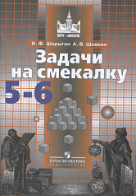
Задачи на переливание - № 19 в ЕГЭ
В сборнике для подготовки к ЕГЭ-2019 появилась задача № 19 на переливание. Похожими, но в более простыми, задачами мы занимались с И.Ф. Шарыгиным, делая книгу «Задачи на смекалку» для 5-6 классов. Обсудим алгоритм полного перебора всех случаев для решения таких задач.
Шевкин А. В., Заслуженный учитель РФ.
avshevkin@mail.ru www.shevkin.ru

Slide 3
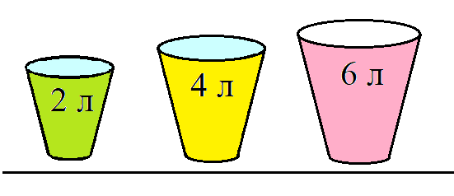
Задача 1
1. Имеется три ведра объёмом 2 л, 4 л и 6 л. В двух первых из которых налита вода до верха, а третье ведро пустое. За одно переливание можно перелить воду из одного ведра в другое. Переливание заканчивается в тот момент, когда или первое ведро опустеет, или второе ведро заполнится (на вёдрах нет делений). Выливать воду из вёдер (не в ведро) или брать воду из какого-либо источника запрещается. а) Можно ли через несколько переливаний разлить воду в три ведра поровну? б) Укажите все возможные способы наполнения вёдер. в) Можно ли через несколько переливаний разлить воду в два ведра поровну?

Slide 4
Задача 1
… а) Можно ли через несколько переливаний разлить воду в три ведра поровну? б) Укажите все возможные способы наполнения вёдер. в) Можно ли через несколько переливаний разлить воду в два ведра поровну?
Решение. Результаты переливаний будем записывать в виде троек чисел. Исходное состояние описывается тройкой чисел 240, что означает 2 л в 1-м ведре (двухлитровом), 4 л во 2-м ведре (четырёхлитровом), 0 л в 3-м ведре (шестилитровом). Каждое переливание проводим по следующему алгоритму, пропуская невозможные шаги:

Slide 5
Задача 1
… а) Можно ли через несколько переливаний разлить воду в три ведра поровну? б) Укажите все возможные способы наполнения вёдер. в) Можно ли через несколько переливаний разлить воду в два ведра поровну?
… 1) из 1-го во 2-й; 2) из 1-го во 3-й;
3) из 2-го во 1-й; 4) из 2-го во 3-й;
5) из 3-го во 1-й; 6) из 3-го во 2-й.
Алгоритм завершается после n-го шага, если после него не получено ни одного нового варианта для продолжения переливания. Результаты переливания запишем в таблицу.

Slide 6
Задача 1
… а) Можно ли через несколько переливаний разлить воду в три ведра поровну? б) Укажите все возможные способы наполнения вёдер. в) Можно ли через несколько переливаний разлить воду в два ведра поровну?
Алгоритм завершён. Отвечаем на вопросы.
 | 240
1 | 042 |  | 204
2 | 222 | 006 240 | 024 | 006 240
3 | 042 024 204 240 | 204 042 | 204 006 222 042

Slide 7
Задача 1
… а) Можно ли через несколько переливаний разлить воду в три ведра поровну?
Ответ. а) Да, например: 240 – 042 – 222; …
 | 240
1 | 042 |  | 204
2 | 222 | 006 240 | 024 | 006 240
3 | 042 024 204 240 | 204 042 | 204 006 222 042

Slide 8
Задача 1
… б) Укажите все возможные способы наполнения вёдер.
…б) 240, 042, 204, 222, 006, 024; …
 | 240
1 | 042 |  | 204
2 | 222 | 006 240 | 024 | 006 240
3 | 042 024 204 240 | 204 042 | 204 006 222 042

Slide 9
Задача 1
… в) Можно ли через несколько переливаний разлить воду в два ведра поровну?
… в) Нет. Разлить воду в два ведра поровну нельзя, так как вариант 033 получить невозможно.
Есть и второе объяснение.
 | 240
1 | 042 |  | 204
2 | 222 | 006 240 | 024 | 006 240
3 | 042 024 204 240 | 204 042 | 204 006 222 042

Slide 10
Задача 1
… в) Можно ли через несколько переливаний разлить воду в два ведра поровну?
… Так как объёмы вёдер и первоначальные объёмы воды выражены чётными числами, то в результате любого переливания из исходных чётных чисел сложением или вычитанием невозможно получить нечётное число 3.

Slide 11
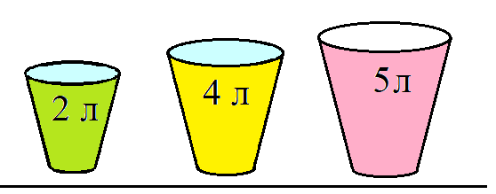
Задача 2
2. Имеется три ведра объёмом 2 л, 4 л и 5 л. В двух первых их которых налита вода до верха, а третье ведро пустое. За одно переливание можно перелить воду из одного ведра в другое. Переливание заканчивается в тот момент, когда или первое ведро опустеет, или второе ведро заполнится. Выливать воду из вёдер или брать воду из какого-либо источника запрещается. Можно ли через несколько переливаний разлить воду:
а) в три ведра поровну? б) в два ведра поровну?
Решение. Применим описанный выше алгоритм переливаний для трёх вёдер, результаты переливаний запишем в таблицу.

Slide 12
Задача 2
… Можно ли через несколько переливаний разлить воду:
а) в три ведра поровну? б) в два ведра поровну?
… Алгоритм не завершён, так как ответы на вопросы получены.
Ответ. а) Да: 222 после 2-х переливаний; б) да: 033 после 4-х переливаний.
 | 240
1 | 042 |  | 204
2 | 222 | 015 240 | 024 | 105 240
3 | 042 024 204 240 | 105 213 042 | 204 015 222 042 | 015 204 141
4 |  | 033

Slide 13
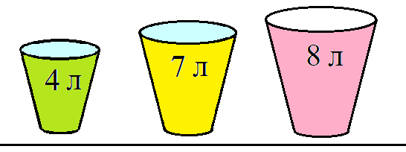
Задача 3 (№ 19, тренир. работа 1)
3. У Бори нет источника воды, но есть три ведра различных объёмов, в двух их которых есть вода. За один шаг Боря переливает воду из ведра, в котором она есть, в другое ведро. Переливание заканчивается в тот момент, когда или первое ведро опустеет, или второе ведро заполнится. Выливать воду из ведер запрещается.
а) Мог ли Боря через несколько шагов получить в одном из вёдер ровно 2 л воды, если сначала у него были ведра объёмами 4 л и 7 л, полные воды, а также пустое ведро объёмом 8 л?
б) … в) …

Slide 14
Задача 3 (№ 19, тренир. работа 1)
а) Мог ли Боря через несколько шагов получить в одном из вёдер ровно 2 л воды, если сначала у него были ведра объёмами 4 л и 7 л, полные воды, а также пустое ведро объёмом 8 л?
Решение. а) Применим наш алгоритм (не до конца).
 | 470
1 | 074 |  | 407
2 | 434 | 038 470 | 047 | 308 470
3 | 074 038 407 470 | 308 434 074 | 407 038 443 074 | 038 407 371
4 |  |  | 173 047 407 470 | 074 461 308 470
5 |  |  | 074 443 128 470 | 371 065 407 470
6 |  |  |  | 425

Slide 15
Задача 3 (№ 19, тренир. работа 1)
а) Мог ли Боря через несколько шагов получить в одном из вёдер ровно 2 л воды, если сначала у него были ведра объёмами 4 л и 7 л, полные воды, а также пустое ведро объёмом 8 л?
… Получить 2 л воды в одном ведре можно, выполнив пять переливаний 470 – 407 – 047 – 443 – 173 – 128, или шесть: 470 – 407 – 308 – 371 – 461 – 065 – 425. Завершать алгоритм не нужно, так как ответ на вопрос уже получен. В сборнике [1] ответ приведён для семи переливаний:
470 – 074 – 038 – 308 – 371 – 461 – 065 – 425.
Ответ на вопрос: да.

Slide 16
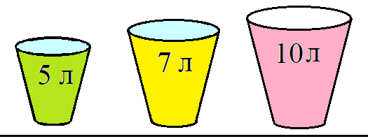
Задача 3 (№ 19, тренир. работа 1)
б) Мог ли Боря через несколько шагов получить равные объёмы воды во всех ведрах, если сначала у него были ведра объёмами 5 л и 7 л, полные воды, а также пустое ведро объёмом 10 л?
… б) У Бори было 12 л воды, получить в трёх вёдрах по 4 л воды он не мог, так как такой результат не мог получиться в соответствии с условиями задачи. Каждый результат переливания должен давать хотя бы одно пустое или одно полное ведро, а этого нет в результате 444.
Ответ на вопрос: нет.

Slide 17
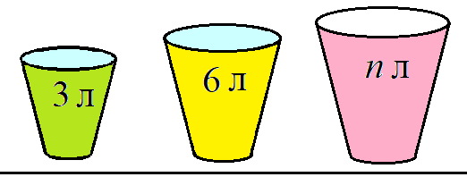
Задача 3 (№ 19, тренир. работа 1)
в) Сначала у Боря были ведра объёмами 3 л и 6 л, полные воды, а также пустое ведро объёмом n л. Какое наибольшее натуральное значение может принимать n, если известно, что как бы ни старался Боря, он не сможет получить через несколько шагов ровно 4 л воды в одном из вёдер?
… Выполним алгоритм переливаний для n = 9.
 | 360
1 | 063 |  | 306
2 | 333 | 009 360 | 036 | 009 360
3 | 063 306 360 | 306 063 | 306 009 333 063

Slide 18
Задача 3 (№ 19, тренир. работа 1)
в) Сначала у Боря были ведра объёмами 3 л и 6 л, полные воды, а также пустое ведро объёмом n л. Какое наибольшее натуральное значение может принимать n, если известно, что как бы ни старался Боря, он не сможет получить через несколько шагов ровно 4 л воды в одном из вёдер?
… Получить 4 л воды в одном ведре невозможно, так как алгоритм переливаний завершен и 4 л не появилось ни в одном ведре. Если взять n > 9, то алгоритм переливаний полностью повторится, так как в третье ведро входит вся вода для любого n ≥ 9. Выполним алгоритм переливаний для n = 8.

Slide 19
Задача 3 (№ 19, тренир. работа 1)
в) Сначала у Боря были ведра объёмами 3 л и 6 л, полные воды, а также пустое ведро объёмом n л. Какое наибольшее натуральное значение может принимать n, если известно, что как бы ни старался Боря, он не сможет получить через несколько шагов ровно 4 л воды в одном из вёдер?
 | 360
1 | 063 |  | 306
2 | 333 | 018 360 | 036 | 108 360
3 | 063 306 360 | 108 315 | 306 009 333 063 | 018 306 162
4 |  | 045

Slide 20
Задача 3 (№ 19, тренир. работа 1)
в) Сначала у Боря были ведра объёмами 3 л и 6 л, полные воды, а также пустое ведро объёмом n л. Какое наибольшее натуральное значение может принимать n, если известно, что как бы ни старался Боря, он не сможет получить через несколько шагов ровно 4 л воды в одном из вёдер?
Наибольшего натурального значения n не существует. В сборнике [1] дан ответ: n = 8. Получить 4 л воды в одном ведре можно за 4 переливания для n = 8: 360 – 063 – 018 – 108 – 045.
Ответ. а) да: 470 – 407 – 047 – 443 – 173 – 128; б) нет; в) наибольшего n не существует.

Slide 21
Задача 3 (№ 19, тренир. работа 1)
Аналогичное несоответствие условия и ответа находим в следующих тренировочных работах 2 – 6 сборника [1].
Используемая литература
1. ЕГЭ 2019 : Математика. Профильный уровень. 36 вариантов. Типовые тестовые задания от разработчиков ЕГЭ и 800 заданий части 2 / под ред. И.В. Ященко. М.: Издательство «Экзамен», издательство МЦНМО, 2019. – 239 с.

